Slide 1
SEMINÁŘ PRO ŽADATELE
Operační program Zaměstnanost
PRORODINNÁ OPATŘENÍ
Zlepšení řídících a administrativních schopností MAS Lužnice, z.s
Registrační číslo: CZ.06.4.59/0.0/0.0/15_003/0001904

Slide 2
OPRÁVNĚNÍ ŽADATELÉ PRORODINNÁ OPATŘENÍ
obce
dobrovolné svazky obcí
organizace zřizované obcemi
příspěvkové organizace
nestátní neziskové organizace
školy a školská zařízení

Slide 3
CÍLOVÁ SKUPINA PRORODINNÁ OPATŘENÍ
osoby pečující o děti mladší 15 let
osoby vracející se na trh práce po návratu z mateřské/rodičovské dovolené
osoby pečující o jiné závislé osoby

Slide 4
PODPOROVANÉ AKTIVITY PRORODINNÁ OPATŘENÍ
Podpora zařízení zajišťující péči o děti v době mimo školní vyučování (ranní či odpolední pobyt)
Příměstské tábory
Společná doprava dětí do/ze školy, dětské skupiny a/nebo příměstského tábora

Slide 5
Podpora zařízení zajišťující péči o děti v době mimo školní vyučování PRORODINNÁ OPATŘENÍ
(ranní či odpolední pobyt)
= ŠKOLNÍ DRUŽINY, KLUBY
určeno pro žáky 1. stupně ZŠ (popř. přípravné třídy ZŠ)
minimální kapacita zřizovaného zařízení je 5 dětí
na jednu pečující osobu je nejvýše 15 dětí
do rozpočtu projektu je možné zahrnout také náklady na doprovody dětí do zařízení a náklady na pečující osobu v době pobytu skupiny dětí ve venkovních prostorách
musí být uzavřena písemná smlouva mezi rodiči a příjemcem na každé pololetí školního roku
lze sdílet prostory se školní družinou (časové a účetní rozlišení)
nesmí docházet k překryvu provozní družiny a klubu

Slide 6
PŘÍMĚSTSKÉ TÁBORY PRORODINNÁ OPATŘENÍ
nepobytový tábor
péče o děti do 15ti let věku – 1. i 2. stupeň ZŠ
v době školních prázdnin, pouze pracovní dny
písemná smlouva mezi příjemcem a rodiči dítěte (není součástí žádosti o podporu)
nutné vést denní evidenci přítomných dětí
minimální kapacita tábora je 10 dětí
z rozpočtu projektu lze hradit pečující osoby, pronájem prostor, drobné sportovní vybavení, výtvarné potřeby
nelze hradit stravné dětí, výlety, vstupné – platí rodiče
v projektu uvést co bude a co nebude hrazené rodiči
z nepřímých nákladů lze hradit např. pomocný personál (kuchařka, zdravotník,..)

Slide 7
Společná doprava dětí do/ze školy, dětské skupiny a/nebo příměstského tábora PRORODINNÁ OPATŘENÍ
Kritérium potřebnosti – musí být splněno alespoň 1 z kritérií
- neexistuje žádné spojení hromadnou dopravou
- neexistuje vhodné spojení hromadnou dopravou ve
vhodném čase
- návaznost spojů je komplikovaná
pouze formou služby, není možné použít vlastní dopravní prostředek příjemce nebo rodiče dítěte
přepravce musí dodržovat zákonné předpisy (sedačky, poutání dětí pásy)
náklady na doprovázející osobu – způsobilé u doprovázení předškolních dětí

Slide 8
PODMÍNKY PRORODINNÁ OPATŘENÍ
Podmínky cílové skupiny:
Cílovou skupinou jsou rodiče dětí.
Musí být zajištěna vazba obou rodičů (příp. jiných pečujících osob) na trh práce. Příjemce má pro každé dítě využívající služeb v rámci projektu písemně doloženo, že oba rodiče (resp. jiné osoby pečující o dítě ve společné domácnosti) splňují jedno z následujících kritérií:
jsou zaměstnaní, vykonávají podnikatelskou činnost
v případě nezaměstnanosti si zaměstnání aktivně hledají, jsou zapojeni v procesu vzdělávání či rekvalifikace
Osoby pečující o dítě jsou uvedeny v přihlášce dítěte do zařízení. V případě střídavé péče stačí uvést údaje pro jednu z domácností, kde dítě pobývá.

Slide 9
PODMÍNKY PRORODINNÁ OPATŘENÍ
Podmínky vykazování některý nákladů:
Výdaje, které nemají přímý vztah k cílové skupině – NEJSOU způsobilými náklady projektu (stravné dětí, jízdné, vstupné) – nemohou být součástí rozpočtu.
Případné příspěvky rodičů (ponížené o úhradu výdajů mimo rozpočet projektu, např. stravné dětí) mohou být zahrnuty do spolufinancování ze strany příjemce (pokud by částka vybraných příspěvků přesáhla výši spolufinancování, bude se jednat o příjmy projektu).
Výdaje, které nejsou hrazeny z projektu, ale jsou nezbytné pro jeho realizaci (např. stravné dětí) je třeba uvést v žádosti o podporu.
Přímé výdaje z rozpočtu projektu se týkají pečujících osob o děti, i když indikátorem a podporovanou osobou je rodič.

Slide 10
DOKUMENTACE PRORODINNÁ OPATŘENÍ
Povinná dokumentace pro aktivity:
Písemná smlouva s rodiči dětí o poskytování služby
Evidence přítomných žáků
Doklady o vazbě rodičů (osob pečujících o děti ve společné domácnosti) na trh práce
Frekvence dokládání – před přijetím dítěte do zařízení a aktualizace s každou monitorovací zprávou (1x za 6 měsíců).
Výdaje, které nebudou součástí projektu (např. stravné dětí), ale jsou nezbytné pro realizaci projektu je potřeba přesně definovat v projektové žádosti.

Slide 11
INDIKÁTORY PRORODINNÁ OPATŘENÍ
Do indikátoru se započítává vždy jen jeden z rodičů (příp. osob pečující o dítě ve společné domácnosti).
Pokud je dítě ve střídavé péči, započte se do podpořených osob jedna osoba z každé domácnosti.
Žadatel volí indikátory z výzvy, které jsou povinné k naplňování a současně všechny relevantní indikátory k vykazování.
Povinnost stanovit v žádosti cílové hodnoty indikátorů – včetně popisu způsobu stanovení této hodnoty.
Nastavení je závazné u indikátorů povinných k naplňování projektu.
Úprava – podstatná změna
Nesplnění - sankce

Slide 12
VÝZVA PRORODINNÁ OPATŘENÍ
Vyhlášení výzvy: 16.10.2017
Příjem žádostí o podporu: 4 týdny
Datum zahájení realizace projektu: 16.10.2017
Datum ukončení realizace projektu: 31.8.2021
Celková částka dotace z EFRR pro výzvu: 2 584 140 Kč
Maximální výše celkových způsobilých výdajů: 400 000 Kč
Minimální výše celkových způsobilých výdajů: 1 000 000 Kč
VÝŠE PODPORY: 95 % - 100 %
veškeré informace k Výzvě (dokumentace, pravidla apod.) jsou uvedeny na webových stránkách MAS Lužnice

Slide 13
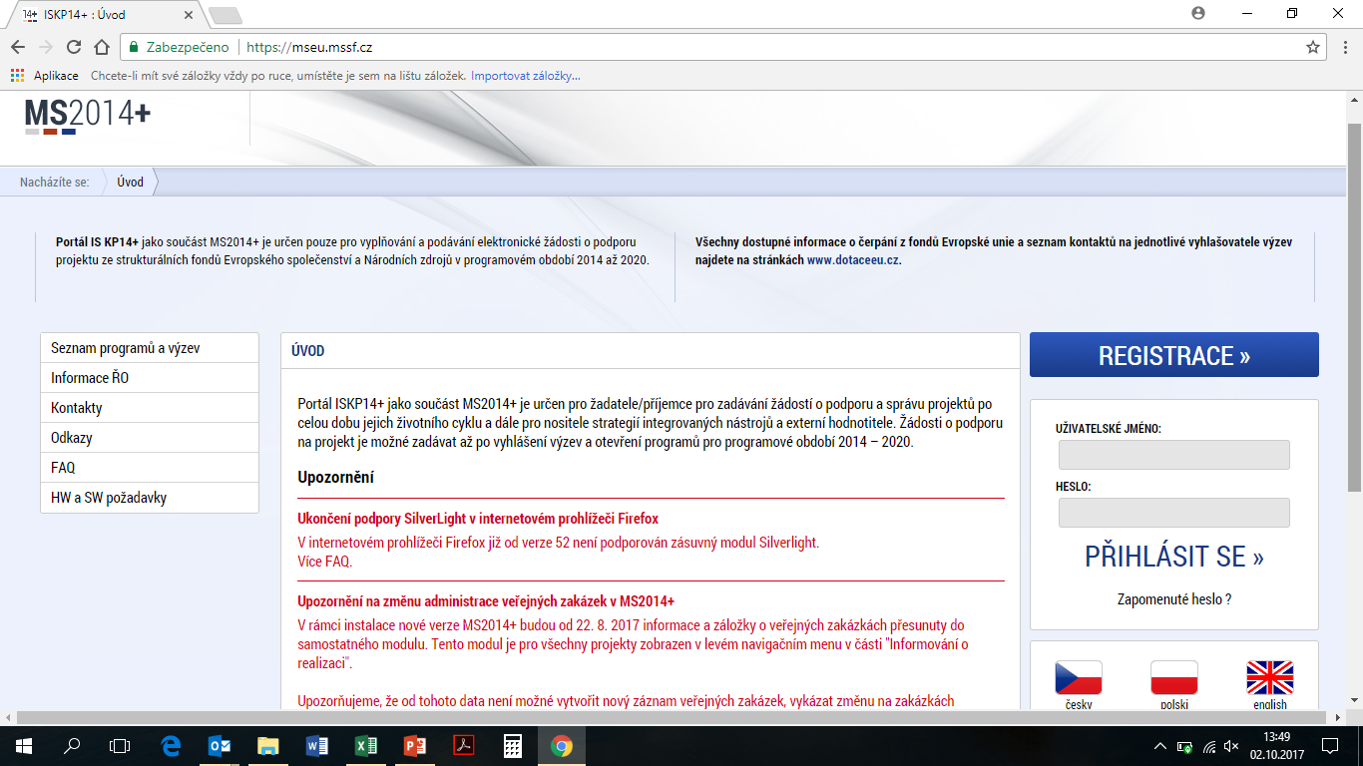
INFORMAČNÍ SYSTÉM MS2014+ PRORODINNÁ OPATŘENÍ
je určen pro zadávání žádostí o podporu a správu projektů po celou dobu jejich životního cyklu
https://mseu.mssf.cz/

Slide 14
Děkujeme za pozornost
MAS Lužnice, z.s., Sudoměřice u Bechyně 105,
www.masluznice.bechynsko.cz

